Slide 1
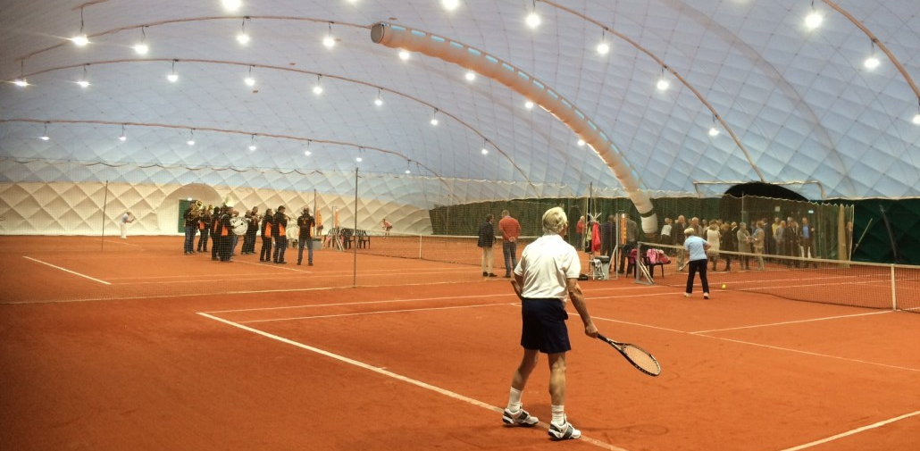
Welkom bij de Informatieochtend blaashal zaterdag 24 april 2021

Slide 2
Programma
Opening en toelichting op het programma (Sander)
Een blaashal op het eigen park (Richard)
Ervaring met binnen lesgeven in de winter (Stéphanie)
Uitgangspunten en exploitatie (Rindert)
Financiering door ledenparticipatie (Helm)
Commissie beheer blaashal (Sander)
Beantwoorden vragen
Discussie
Sluiting

Slide 3
Toelichting
Toon alle deelnemers
Toon de chat met vragen
Camera aan / Camera uit
Microfoon aan / Microfoon uit
Tijdens de presentaties je microfoon uit
Stel tijdens de presentaties je vraag via de chat functie
Aan het eind van alle presentaties zullen we de vragen mondeling beantwoorden. Uiteraard is er daarna nog gelegenheid voor aanvullende vragen

Slide 4
De aanloop naar een eigen blaashal
Richard de Rooij - voorzitter Commissie Blaashal

Slide 5
De aanloop naar een eigen blaashal
Al vanaf de oprichting in 1985 speelt het idee om overdekt te tennissen
Jarenlang met veel plezier bij het Racket Centrum gespeeld met min of meer een ‘eigen’ tennishal
Verschillende keren is op de huidige locatie de mogelijkheid onderzocht voor overdekt tennissen. Blaashallen waren toen echter nog te duur
Veel leden bleven in de winter bij het Racket Centum tennissen

Slide 6
De aanloop naar een eigen blaashal
De sfeer, de nieuwe banen en de accommodatie zijn uitstekend
De laatste jaren zijn we ook stappen aan het maken in de professionalisering, zoals van barvrijwilligers naar een pachter en van een (succesvolle) sponsorcommissie naar de Atalanta Business Club
Een hal past in deze trend:
Onafhankelijk van het weer altijd kunnen tennissen
Van zomersport naar ‘het hele jaar’ sport
Van tweede sport voor de jeugd naar eerste keus
Veel verenigingen zijn ons al voor gegaan
De KNLTB stimuleert deze ontwikkeling

Slide 7
Van idee naar plan
Waarom wordt juist nu een plan voor een hal gemaakt?
Bij het Racket Centrum is nog maar één hal beschikbaar voor tennis
Er moet dus een oplossing komen voor:
De lessende jeugd
De lessende senioren
Leden die een contractbaan huren
Besproken tijdens de ALV 2019. Groen licht voor het uitwerken van een plan

Slide 8
Van idee naar plan
Met marktleider Polyned overlegd over de meest geschikte plaats op het park
Over de ARC-banen om vochtproblemen in de hal te voorkomen
Vroegtijdig de Omgevingsvergunning aangevraagd. Gelukkig geen bezwaren vanuit de Gemeente en omgeving. We konden dus door.
Commissie Blaashal samengesteld om het bestuur te adviseren

Slide 9
Van idee naar plan
Behalve het bieden van overdekte banen voor de leden die eerder bij het RC tennissen, zien we als voordelen:
Het hele jaar door ‘reuring’ op het park
Aantrekkelijke tarieven
Meer stabiliteit door een derde inkomstenbron
Continuïteit in de lessen
Organiseren van evenementen
Profilering als Dé tennisvereniging van Houten
Uit de enquête van begin 2020 bleek dat het animo onder de leden groot is

Slide 10
Van idee naar plan
Dilemma: blijven er bij winterse omstandigheden voldoende banen over om vrij te kunnen spelen?
Analyse van ‘speelgedrag’ in voorgaande jaren. Als de Canada Tenn-banen er uit lagen (3 à 4 maanden) werd zeker niet massaal overgestapt naar ARC. Bovendien ging het om een beperkte groep diehards.
Het afgelopen jaar is wél massaal getennist. Op ARC, maar ook op de nieuwe banen.
Behalve bij sneeuw, opdooi en groot onderhoud kan veel langer dan bij de CT-banen op gravel doorgespeeld worden. Zeker na hevige regenval.

Slide 11
Van idee naar plan
Opmerking: ook de ARC-banen zouden uit gebruik genomen moeten worden bij opdooi. Dit doen we gewoonlijk niet, omdat de schade niet zichtbaar is en onder de mat zit.
Commissie Baanonderhoud krijgt steeds meer grip op de nieuwe banen. Bovendien vaste afspraken met een professionele onderhoudspartij.
Naar ons inzicht zijn we niet afhankelijk van ARC om het grootste deel van de winter buiten te kunnen tennissen

Slide 12
Van idee naar plan
Om volledig te zijn is uitgebreid onderzoek gedaan naar een hal over gravel
Ons laten informeren door drie leveranciers, de leverancier van de banen, de KNLTB en contact gezocht met drie parken
Geschrokken van de vochtproblemen. Veel condens, bedompte atmosfeer, kortsluiting verlichting.
Verwachting dat de kwaliteit van de banen terugloopt. Minder doorlatendheid en daardoor plassen op de baan bij regen.
Geen van de geraadpleegde partijen wil verantwoordelijkheid nemen

Slide 13
Van idee naar plan
Onze conclusie:
een hal over gravel is te riskant. We blijven bij het oorspronkelijke plan. Een hal over ARC dus.
Uit de peiling begin 2020 bleek dat ca. een derde van de senioren een contractbaan wilde huren. Gezien het speelgedrag van het afgelopen jaar zijn we wat terughoudender. We gaan uit van 20-25%. Een 3-baanshal heeft de voorkeur.
We zijn ervan overtuigd dat een blaashal grote meerwaarde heeft voor de vereniging!

Slide 14
Wat is mijn ervaring met al járen binnen lesgeven in de winter
Stéphanie Rottier - Hoofdtrainer Tennisschool

Slide 15
Wat is mijn ervaring met al járen binnen lesgeven
De jongste jeugd speelt nu binnen bij het Racket Centrum en dat kan straks hopelijk op het eigen park:
Zij staan over het algemeen meer stil en dat heb je liever niet in de kou
Zo houden ze er het meeste plezier in
Juist deze jonge instroom is belangrijk voor de vereniging
Bovendien is het goed voor hun tennisontwikkeling:
Aantoonbaar baat bij wekelijks trainen
Ontwikkeling gaat sneller
Hoe leuk is het als tennis vaker de ‘eerste sport’ wordt!

Slide 16
Wat is mijn ervaring met al járen binnen lesgeven
Geen wind, regen en kou:
Lessen gaan altijd door
Positief effect op het spelplezier, zowel van
de lessers als niet te vergeten de trainers….
Door het organiseren van evenementen is er de mogelijkheid om ook in de winter-lesperiode ervaring op te kunnen doen met ‘wedstrijdjes’ spelen. Denk aan een oliebollentoernooi voor de kinderen, een instuif, toernooi voor beginners, etc.
Wij verwachten in de winter zo’n 200-250 lessende leden. Dat is een groot aantal! Daar past bij dat er een keuze aangeboden kan worden tussen binnen of buiten lessen.

Slide 17
Uitgangspunten en exploitatie
Rindert Westra - penningmeester

Slide 18
Uitgangspunten en exploitatie
Algemeen
De hal staat er van begin oktober tot eind maart
De huurtarieven zijn aanzienlijk lager zijn dan bij een commerciële partij
Atalanta-leden hebben uiteraard voorrang boven “tennissers van buiten

Slide 19
Uitgangspunten en exploitatie
Jeugdleden
De lessende jeugd speelt binnen. De baankosten zijn ongeveer 50% lager dan bij het Racketcentrum waardoor het lesgeld voor de ouders/verzorgers beduidend lager wordt
Overdag kan de jeugd tegen een kleine vergoeding van de hal gebruik maken om op de vrije banen te spelen
Mogelijkheid om evenementen te organiseren

Slide 20
Uitgangspunten en exploitatie
Lessende senior-leden
Er zijn in de winterperiode ‘s avonds 4 lesbanen beschikbaar, waarvan 2 overdekt.
Van maandagavond t/m donderdagavond zijn 2 banen beschikbaar voor senior-lessers die kiezen voor les op een binnenbaan.
Zij hebben dan de zekerheid dat de lessen altijd door kunnen gaan. De extra kosten voor deze leden bedragen circa 4 à 5 euro per baanuur (uitgaande van lesgroepen van 4).

Slide 21
Uitgangspunten en exploitatie
Alle senior-leden
Overdag, ‘s avonds en in het weekend kan op een vast tijdstip een contractbaan gehuurd worden
Losse baanhuur is ook mogelijk
De mogelijkheid om een ‘strippenkaart’ te nemen. Op vrije uren kan dan gebruik van de hal gemaakt worden
De mogelijkheid om interne competities/evenementen te organiseren. Bijvoorbeeld een Kersttoernooi, wintercompetitie, vrijdagochtend-toss etc. met zekerheid dat het door kan gaan

Slide 22
Uitgangspunten en exploitatie
Hoe vertaalt zich dat in cijfers (1)
De netto investering in een driebaanshal en benodigde aanpassingen aan het park is circa 225K
Volledige financiering o.b.v. ledenparticipatie tegen een nog vast te stellen rentepercentage (2 à 3%)
Afschrijvingstermijn van de hal is 15 jaar
Verwachte jaarlijkse omzet ruim 50K

Slide 23
Uitgangspunten en exploitatie
Hoe vertaalt zich dat in cijfers (2)
Uit de enquête van begin vorig jaar volgt dat de hal goed gevuld zal zijn qua contractbanen.
Uurtarieven tussen de 15 en 25 euro per uur
Jaarlijkse resultaat varieert van 7-10K (jaar 1) tot circa 15-20K (jaar 15). Dit draagt bij aan een financieel gezonde vereniging

Slide 24
Financiering door ledenparticipatie
Helm Osse – lid Commissie Blaashal

Slide 25
Financiering door ledenparticipatie
Toelichting op participatielening (1)
Doel: werving gelden voor de financiering van een blaashal voor TC Atalanta
Bedrag lening € 225.000,-
Lening verwerven door uitgifte van participatiebewijzen op naam
Bedrag participatiebewijs: € 500,- per stuk
Rente 2 à 3%

Slide 26
Financiering door ledenparticipatie
Toelichting op participatielening (2)
Uitloting vanaf april 2022 over max 15 jaar = looptijd lening
Aantal uit te loten bewijsstukken per jaar: in principe tenminste 6,66% (1/15e deel)
Bestuur beslist jaarlijks, na vaststelling financiële jaarverslag, over de uit te loten participatiebewijzen
Tussentijds zijn de participatiebewijzen, behalve door uitloting, in principe niet aflosbaar

Slide 27
Commissie Beheer Blaashal
Sander Komijn - Voorzitter
De opbouw van een blaashal
https://www.youtube.com/watch?v=VXZZgs2m45Y

Slide 28
Commissie Beheer Blaashal
Mocht de hal er komen en in oktober staan, dan gaan we pas écht beginnen. We denken aan drie vrijwilligers die betrokken en bevlogen zijn om een succes van de hal te maken.
Welke taken zien we voor ons:
Voorbereiding
Organisatie van de op- en afbouw van de hal
Inrichten toegangssysteem
Tegen welke kosten worden banen beschikbaar gesteld?
Capaciteitsverdeling van de banen

Slide 29
Commissie Beheer Blaashal
Operationeel
Klimaatbeheersing in de hal
(coördinatie van) evenementen
Wie heeft voorrang bij reserveren banen?
Troubleshooting
Communicatie
Contact met het Bestuur
Samen met andere commissies ideeën voor activiteiten genereren
Externe promotie

Slide 30
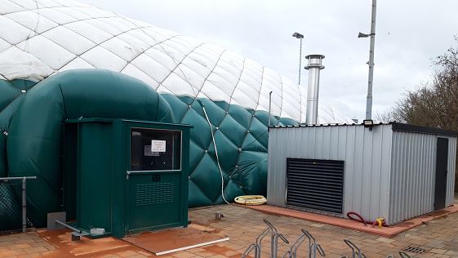
Commissie Beheer Blaashal
Administratief
Facturatie, administratie en secretariaat i.o.m. met penningmeester
Opstellen en communiceren van spelregels rond gebruik van de hal

Slide 31
Vragen en discussie

